Slide 1
Изготовление подделки с ребёнком с ТМНР
КГКОУ Школа 1
Учитель домашнего обучения
Юн Марина Анатольевна

Slide 2
Творческий проект «Поделка маме на Новый год».
Учитель: Юн Марина Анатольевна
Обучающаяся: ученица 6Б класса
Школа 8-го вида
Колесникова Дарья (домашнее обучения)
«Портрет Деда Мороза»

Slide 3
Развитие творческой стороны личности помогает ребенку реализовывать свой потенциал, тренировать умения, фантазировать и воплощать свои идеи в реальность. Поэтому очень важно заниматься с детьми творчеством, регулярно делая поделки из разных материалов. Такие занятия, помимо вышеперечисленных положительных свойств, также развивают мелкую моторику и благоприятно влияют на эмоциональное состояние ребенка, ведь дети любят что-то делать. И чаще всего им не столько важен результат их деятельности, сколько совместное занятие с учителем или родителями.

Slide 4
Зачем обучающемуся нужны занятия с поделками? Ответ на этот вопрос многозначен:
Они помогает реализовать творческие идеи.
Позволяют отдохнуть от компьютера и телевизора не только морально, но и физически (например, глазам).
Такие занятия сближают с родителями(если занимаются с ними), благоприятно влияют на атмосферу в доме. Ребенку с умственной отсталостью развивает моторику, эмоциональное состояние, познание окружающего мира.
Так что, делаем вместе с детьми поделки, даже если вам кажется, что детям это уже не нужно.

Slide 5
Искусство и детское творчество помогает детям развиваться и жить. Все формы детского творчества для ребенка с проблемами - это шанс реализоваться в этом мире.
Эта специфическая деятельность имеет коррекционную направленность, поскольку обеспечивает развитие мелкой моторики, координацию движений рук, зрительный контроль, умение планировать свою деятельность, устанавливать связь между действием и результатом, развивает внимание, воображение, сенсорику.

Slide 6
Для того чтобы обучить ребенка тому или иному приему работы, педагог-дефектолог должен обладать огромным терпением и действовать в соответствии с принципом «пошагового обучения», который включает в себя длительную отработку каждого мельчайшего компонента трудового процесса. Важно следить за тем, чтобы неудачи не отпугивали ребенка, а его самостоятельная работа над заданием укрепляла уверенность в своих силах и способствовала развитию готовности заниматься трудовой деятельностью.

Slide 7
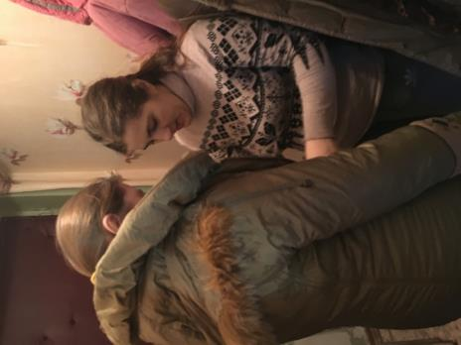
После беседы с мамой, собираемся в школу изготовить подарок своими руками.

Slide 8
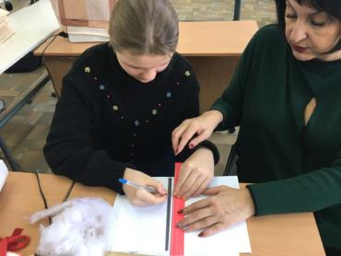
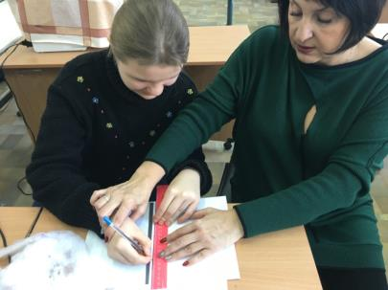
Учимся чертить прямоугольник.

Slide 9
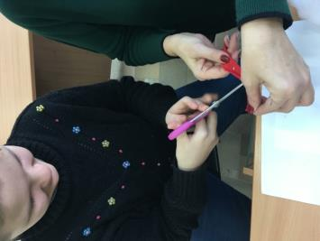
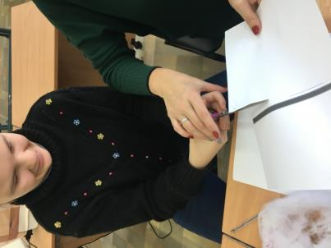
Помним о технике безопасности.

Slide 10
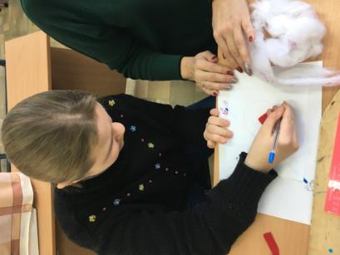
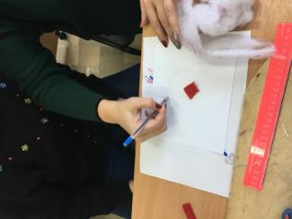
Изготавливаем макет

Slide 11
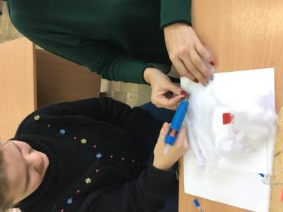
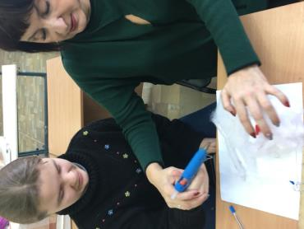
Работа с клеящим пистолетом и синтепоном.

Slide 12
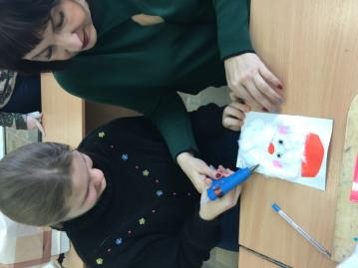
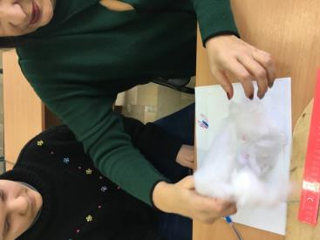
Последние штрихи

Slide 13
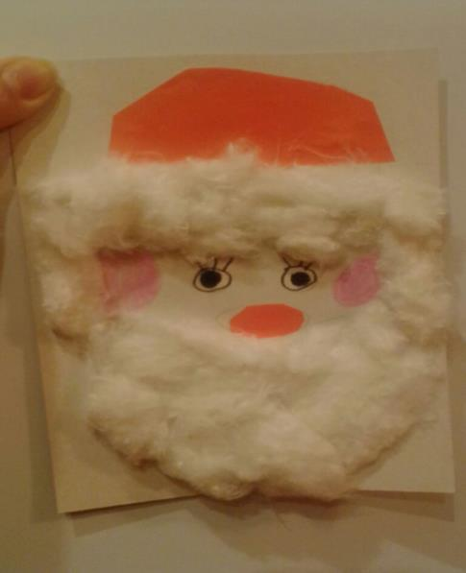
Наша мама будет рада.

Slide 14
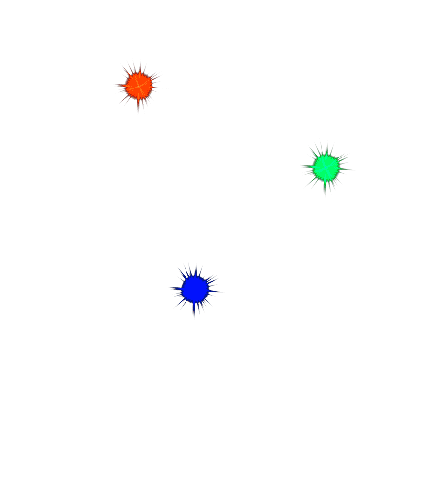
Спасибо, Дашенька за работу!!!!

